Slide 1
Project: K Graph Partitioning
Nhóm 12
Nguyễn Hoàng Phi - 20190061
Quách Thế Trường - 20194196
Dương Duy Đông - 20183497
Nguyễn Văn Cường - 20194001

Slide 2
Nội dung
Giới thiệu bài toán
Giải thuật nhánh cận
Giải thuật Integer Programming
Giải thuật Constraint Programming
Giải thuật GA
Giải thuật Tabu search
Thử nghiệm

Slide 3
Giới thiệu bài toán
Cho đồ thị vô hướng G = (V, E), |V| = N, có trọng số với c(u, v) là trọng số của cạnh chứa 2 đỉnh (u, v). Cho trước K, alpha, phân hoạch tập V thành K tập con
Ràng buộc: Số lượng đỉnh chênh lệch giữa 2 tập con không vượt quá alpha
Mục tiêu: Tổng trọng số các cạnh có 2 đỉnh thuộc 2 tập con khác nhau là nhỏ nhất

Slide 4
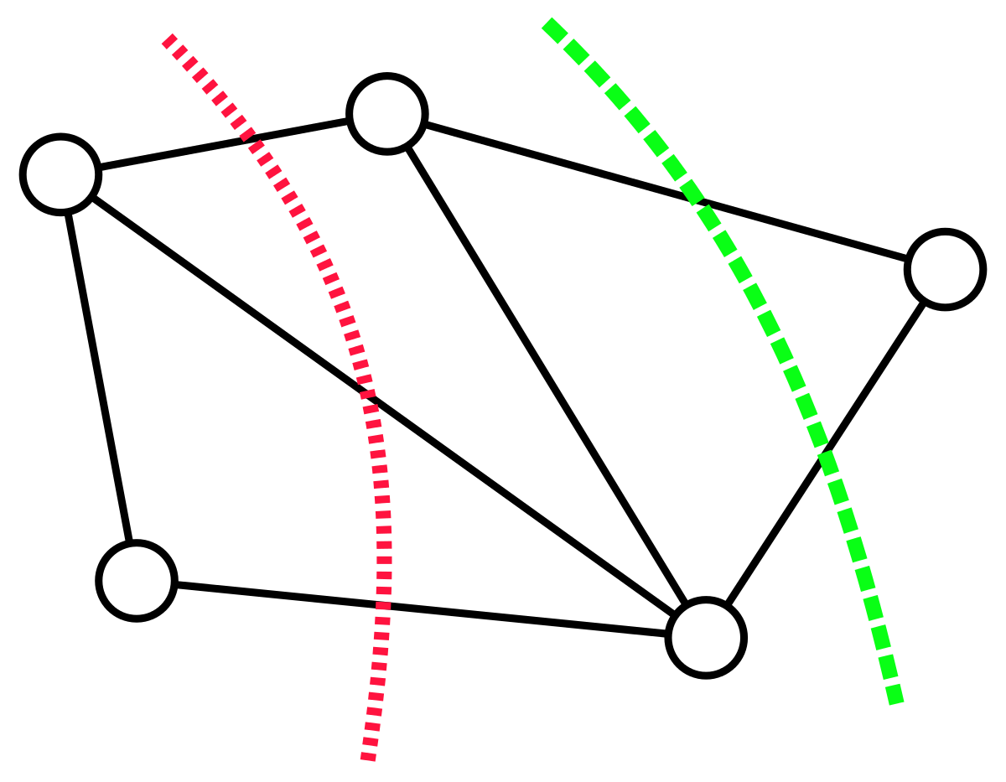
Giới thiệu bài toán

Slide 5
2. Giải thuật nhánh cận.
Biểu diễn lời giải:
P[i] – Partition chứa đỉnh i ( P[i] ∊ [0, K] với i = 1….N ) .

Slide 6
2. Giải thuật nhánh cận.
Thuật toán :
Try( idx, cutSize ):
if idx == n: solution()
else:
if ( pSize[i] > pSizeMax) return;
if( cutSize + totalGain(i, k) >= ans) return;
Try(idx + 1, cutSize + totalGain(i, k))

Slide 7
2. Giải thuật nhánh cận.
Cận:
pSize[i] <= pSizeMax, trong đó:
pSize[i] : kích thước partition thứ i.
pSizeMax = (n + K * alpha - alpha)/ K : kích thước tối đa của mỗi đỉnh để đảm bảo chênh lệch kích thước giữa các partition không vượt quá alpha.

Slide 8
2. Giải thuật nhánh cận.
Cận:
cutSize + totalGain(i, k) <= ans, trong đó:
cutSize[i] :Giá trị hiện tại của hàm mục tiêu.
totalGain(i, k) : Giá trị thay đổi của cutSize khi xếp đỉnh i vào partition thứ k.
ans : Giá trị tốt nhất của hàm mục tiêu được ghi nhận.

Slide 9
2. Giải thuật nhánh cận.
Cận:
Chạy thuật toán tham lam khởi tạo giá trị cận trên ban đầu:
Khởi tạo mỗi 1 partition sẽ nhận ngẫu nhiên 1 đỉnh gọi là seed.
Sau đó xếp lần lượt các đỉnh còn lại vào partition theo vòng tròn.

Slide 10
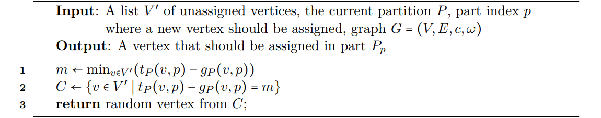
2. Giải thuật nhánh cận.

Slide 11
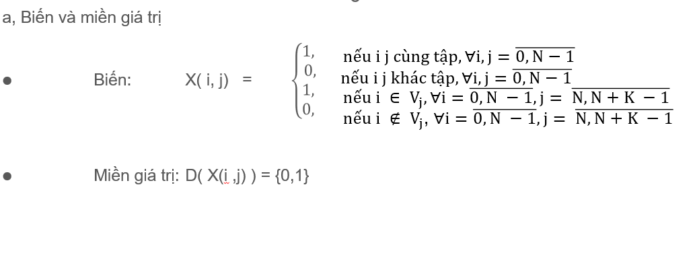
3. Giải thuật Integer Programming

Slide 12
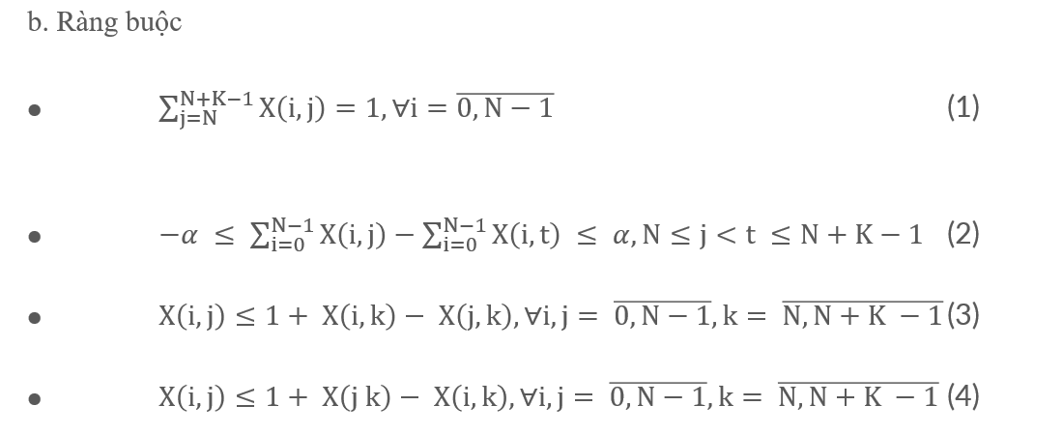
3. Giải thuật Integer Programming

Slide 13
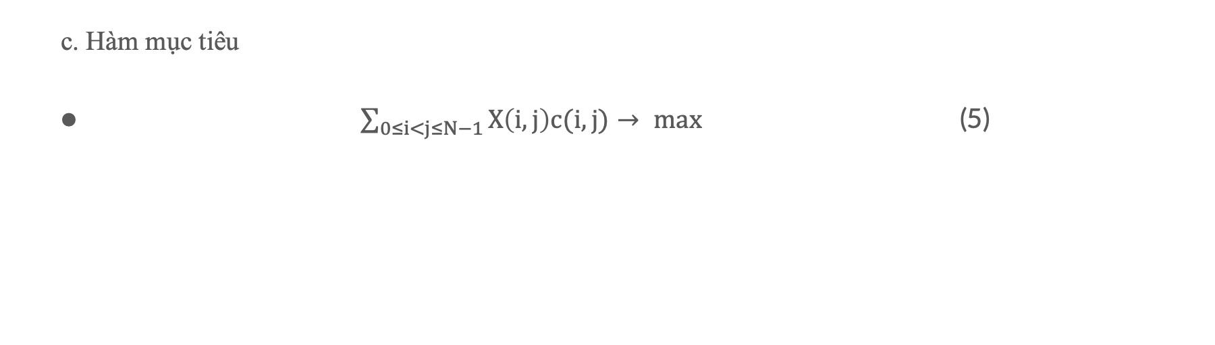
3. Giải thuật Integer Programming

Slide 14
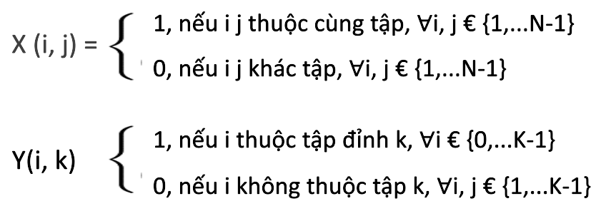
4. Giải thuật Constraint Programming
Biến
Miền giá trị
X(i, j) ={0,1}​
Y(i, j) ={0,1}​

Slide 15
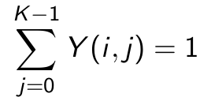
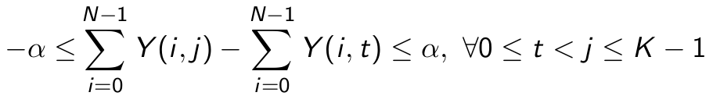
4. Giải thuật Constraint Programming
Ràng buộc
1 .
2.
3. Nếu X(i, j) = 1 thì Y(i,k) -Y(j,k) =0 ∀i, j ={0,...,N-1} và ∀k ={0,...,K-1}
∀i, j ={0,...,N-1}

Slide 16
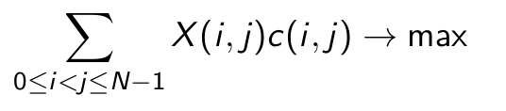
4. Giải thuật Constraint Programming
Hàm mục tiêu

Slide 17
5. Giải thuật GA ( Genetic Algorithm )
Mô hình:

Slide 18
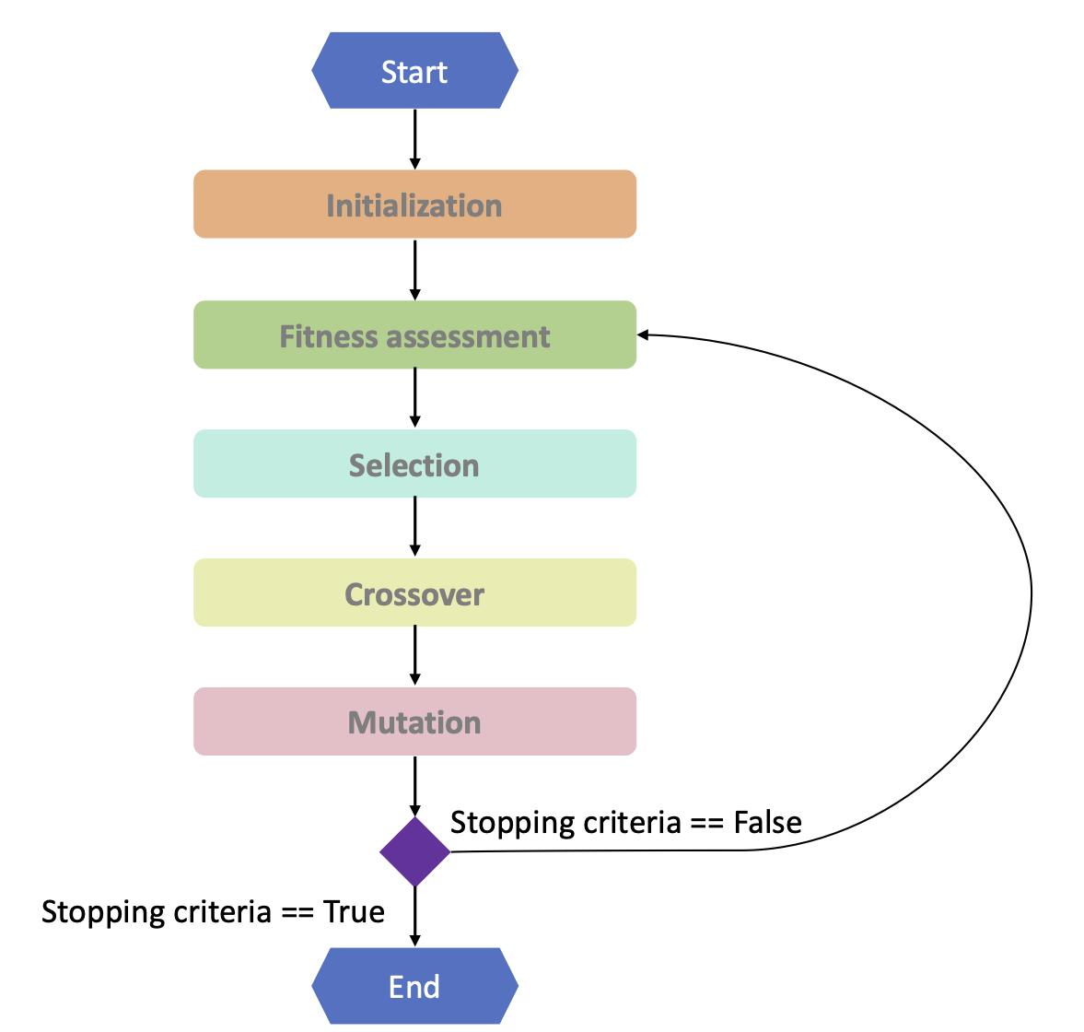

Slide 19
5. Giải thuật GA ( Genetic Algorithm )
Biểu diễn:
Mỗi cá thể sẽ được biểu diễn dưới dạng :
P[i] – Partition chứa đỉnh i ( P[i] ∊ [0, K] với i = 1….N ).

Slide 20
5. Giải thuật GA ( Genetic Algorithm )
Các thông số:
Kích thước quần thể: 500.
Số thế hệ: 1000.
Thời gian giới hạn: 10 phút.
Tỷ lệ đột biến: 1%.

Slide 21
5. Giải thuật GA ( Genetic Algorithm )
Khởi tạo:
Gán các giá trị ngẫu nhiên cho P[i] :
P[i] – Partition chứa đỉnh i ( P[i] ∊ [0, K] với i = 1….N ).
P[i] = random(0, K - 1).

Slide 22
5. Giải thuật GA ( Genetic Algorithm )
Độ thích nghi:
Fit = cutSize + w * violation, trong đó:
cutSize: Giá trị hàm mục tiêu.
violation: Tổng chênh lệch giữa vượt quá alpha giữa các partition.
w : Trọng số ưu tiên.

Slide 23
5. Giải thuật GA ( Genetic Algorithm )
Lựa chọn:
Các cá thể được lựa chọn dựa theo độ thích nghi.
Khoảng 70% số lượng cá thể sẽ được giữ lại.

Slide 24
5. Giải thuật GA ( Genetic Algorithm )
Sinh sản:
Hai cá thể cha, mẹ sẽ được chọn theo kiểu đối kháng.
tournamentSelect() :
first = random(0 , num_individual)
second = random(0 , num_individual) ( second != first)
return fit[first] >= fit[second] ? first : second

Slide 25
5. Giải thuật GA ( Genetic Algorithm )
Sinh sản:
0 | 1 | 3 | 2 | 1 | 3
1 | 1 | 3 | 3 | 0 | 2
1 | 1 | 3 | 2 | 1 | 3
0 | 1 | 3 | 3 | 0 | 2

Slide 26
5. Giải thuật GA ( Genetic Algorithm )
Đột biến : Thay đổi ngẫu nhiên 1 giá trị trong bộ gens.
Tỉ lệ đột biến: 1%
0 | 1 | 3 | 2 | 1 | 3
0 | 1 | 3 | 2 | 2 | 3

Slide 27
5. Giải thuật GA ( Genetic Algorithm )
Vấn đề bão hòa của quần thể:
Sau nhiều thế hệ độ cải thiện lời giải sẽ ngày càng giảm =>
“điểm bão hòa” - khi trải qua thêm nhiều thế hệ nữa lời giải vẫn
không được cải thiện.

Slide 28
5. Giải thuật GA ( Genetic Algorithm )
Vấn đề bão hòa của quần thể:
Khắc phục:
Đặt một giá trị step lưu trữ lại số lượng các thế hệ liên tiếp
mà giá trị hàm mục tiêu không thay đổi.
Khi step >= 100 : Khởi tạo lại quần thể.

Slide 29
6. Giải thuật Tabu Search
Solution: 1 danh sách chứa K danh sách con: biểu diễn 1 lời giải phân hoạch
Khởi tạo lời giải ngẫu nhiên: Với mỗi đỉnh i = 0,...,N-1, ta gán nó vào 1 tập con ngẫu nhiên:
Solution[Random(K)] = i

Slide 30
6. Giải thuật Tabu Search
Hàm mục tiêu: Objective = Cut_Weight + W * Violation
W là hằng số cho trước
Violation: Số lượng vi phạm = tổng số lượng vi phạm giữa 2 đồ thị con = ∑(max(d(i, j) - alpha, 0))

Slide 31
6. Giải thuật Tabu Search
Chiến lược
Tạo 1 tabu_list gồm N phần tử chứa số lần lặp của mỗi đỉnh
Duyệt qua những đỉnh u mà tabu_list[u] = 0 và chuyển u qua các partition khác và tính toán hàm mục tiêu
Chọn cách chuyển u sao cho đạt giá trị hàm mục tiêu nhỏ nhất

Slide 32
6. Giải thuật Tabu Search
Tính Cut_Weight trong mỗi lần di chuyển u từ partition i sang partition j
Tính Inner_Weight = Inner_Weight - ∑(c(v, u)) + ∑(c(z, u)), ∀ v ∊ partition i, z ∊ partition j
Cut_Weight = Total_Weight - Inner_Weight

Slide 33
6. Giải thuật Tabu Search
Init: current_solution = init_random_solution()
Loop:
if current_solution > best_solution: best_solution←current_solution, stable = 0
elif stable > stable_limit: current_solution←last_solution, stable=0
else stable++
if restart_freq: current_solution = init_random_solution(), delete tabu_list

Slide 34
6. Giải thuật Tabu Search
Loop(cont):
move ←search_new_move()
current_solution ← current_solution.update(move)
update_tabu_list()

Slide 35
6. Giải thuật Tabu Search
update_tabu_list()
tabu_list[i]--, ∀ i = 0,...,N-1
update tabu_list[select_vertex] = tbl
if new_objective < current_objective
if tbl > TABU_MIN: tbl–
last_solution = new_solution
else
if tbl < TABU_MAX: tbl++

Slide 36
7. Thử nghiệm
Dữ liệu
Gồm 3 loại dữ liệu: lớn, vừa, nhỏ với những số lượng đỉnh khác nhau
Lớn: 400, 200, 100 đỉnh. (k, alpha) = (6, 10), (6, 11)
Vừa: 90, 70, 50 đỉnh. (k, alpha) = (4, 5), (4, 6)
Nhỏ: 40, 20, 10 đỉnh. (k, alpha) = (3, 1), (2, 2)
Cài đặt thời gian chạy : 10 phút đối với time out

Slide 37
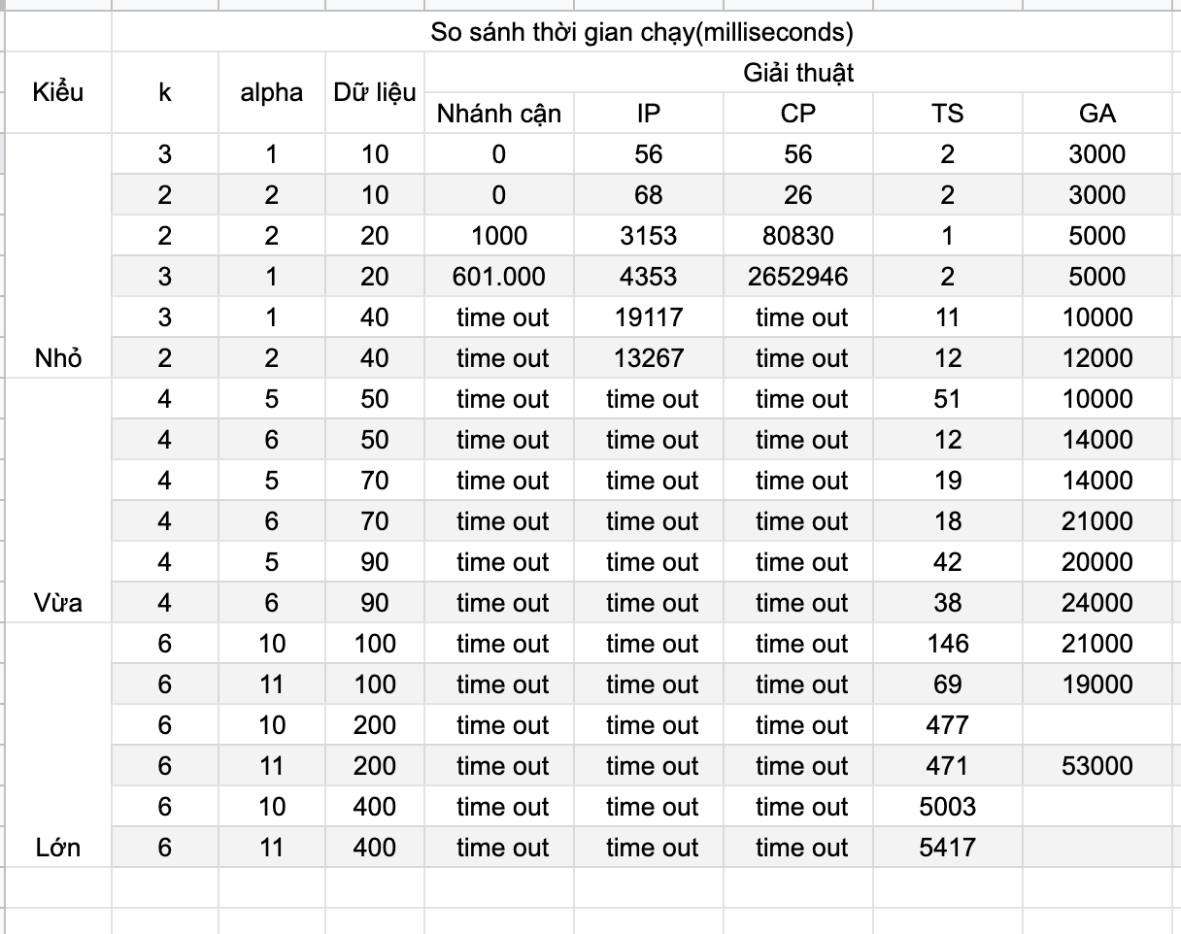
7. Thử nghiệm

Slide 38
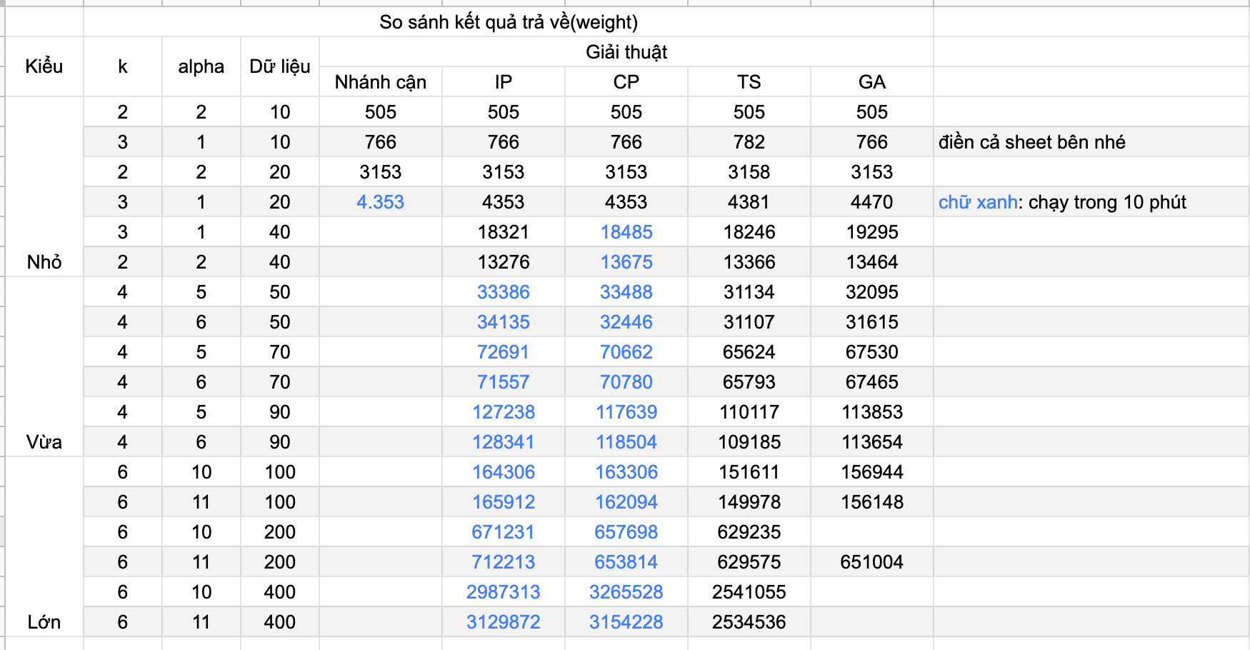
7. Thử nghiệm

Slide 39
Phân chia công việc
Nguyễn Hoàng Phi ( 20190061 ) : tổng hợp kết quả so sánh, cài đặt và chạy thực nghiệm Tabusearch
Dương Duy Đông ( 20183497 ): chuẩn bị dữ liệu, mô hình hoá, cài đặt và chạy thực nghiệm IP
Quách Thế Trường (20194196 ): mô hình hoá, cài đặt và chạy thực nghiệm CP
Nguyễn Văn Cường (20194001): cài đặt và chạy thực nghiệm GA

